Slide 1
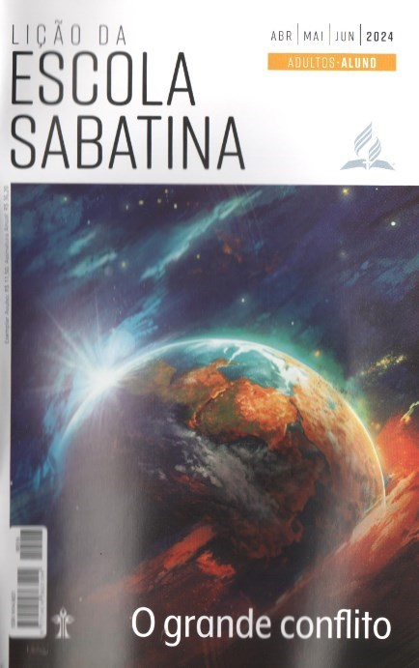
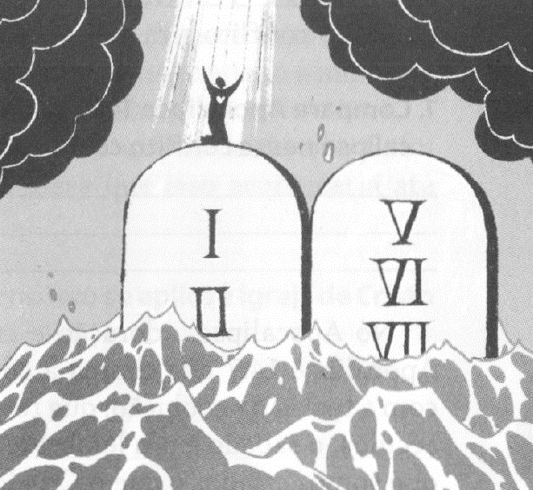
Conflito iminente
LIÇÃO 11
VERSO PARA MEMORIZAR: "Santifica-os na verdade; a Tua palavra é a verdade“ (Jo 17:17).
11
LEITURAS DA SEMANA: Ap 14:7, 9,12; 4:11; 13:1, 2; 12:3-5,17; 13:11-18
design Neemias Lima

Slide 2
Sábado
INTRODUÇÃO
LIÇÃO 11
- Existe um dispositivo médico relativamente novo chamado biochip ou VeriChip. Esse aparelho é do tamanho de um grão de arroz e pode ser implantado em um paciente. O biochip contém informações sobre o histórico médico do paciente, que podem ser obtidas passando um scanner externo em toda a área onde o biochip ou VeriChip foi inserido. Alguns cristãos veem isso como parte de uma conspiração para impor a marca da besta. Para outros, a marca da besta tem a ver com os códigos de barras em latas de alimento; ou seria um número misterioso em notas de dólar que supostamente soma 666. Para alguns, tem a ver com a ordem maçônica, os Illuminati, helicópteros negros da ONU e as Nações Unidas.
LEITURAS DA SEMANA: Ap 14:7, 9,12; 4:11; 13:1, 2; 12:3-5,17; 13:11-18

Slide 3
Domingo
O conflito final do Apocalipse
PERGUNTAS:
LIÇÃO 11
1. Compare Apocalipse 14:7, 9 com 4:11. Qual é o tema abrangente do Apocalipse nesse conflito cósmico entre o bem e o mal?
2. Qual é a expressão final de adoração ao Criador? Ap 12:17; 14:12
O sábado é um símbolo tão fundamental do Criador que remonta ao Éden. Assim, procurar usurpá-lo, como fez Roma (Dn 7:25), é tentar usurpar a autoridade divina. Isso nos mostra por que o sábado será um ponto tão controverso nos últimos dias?
LEITURAS DA SEMANA: Ap 14:7, 9,12; 4:11; 13:1, 2; 12:3-5,17; 13:11-18

Slide 4
Domingo
O conflito final do Apocalipse
COMENTÁRIOS:
LIÇÃO 11
- Adorar o Criador por meio da observância dos mandamentos divinos está em oposição direta à adoração à besta. No fim dos tempos, Deus terá um povo leal a Ele, apesar da oposição e perseguição mais feroz da história. “Ao passo que a observância do falso sábado, de acordo com a lei do Estado e de forma contrária ao quarto mandamento, será uma declaração de fidelidade ao poder que está em oposição a Deus, a guarda do verdadeiro sábado [...] será uma prova de lealdade ao Criador” (Ellen G. White, O Grande Conflito [CPB, 2021], p. 503).
Apocalipse 14:12 afirma que os fiéis terão “a fé em Jesus”, que é uma fé tão profunda que confia quando não consegue ver e persevera quando não pode entender. É um dom de Jesus recebido pela fé e que nos conduzirá em meio ao conflito iminente.
LEITURAS DA SEMANA: Ap 14:7, 9,12; 4:11; 13:1, 2; 12:3-5,17; 13:11-18

Slide 5
Segunda
A crise vindoura
PERGUNTAS:
LIÇÃO 11
3. O que a igreja do NT experimentou e como isso se aplica à igreja de Cristo no fim dos tempos? Jo 16:2; Mt 10:22; 2Tm 3:12; 1Pe 4:12
Você permite que problemas econômicos comprometam sua guarda do sábado?
LEITURAS DA SEMANA: Ap 14:7, 9,12; 4:11; 13:1, 2; 12:3-5,17; 13:11-18

Slide 6
Segunda
A crise vindoura
COMENTÁRIOS:
LIÇÃO 11
- A perseguição tem sido comum. Aconteceu na Roma pagã, mas foi especialmente evidente na crueldade da igreja medieval para com os fiéis. A marca da besta é apenas o elo final dessa cadeia. Como as perseguições passadas, seu objetivo é forçar todos a se conformarem com um falso sistema de crenças e de adoração. A profecia indica que a perseguição começará com sanções econômicas: ninguém poderá comprar ou vender a menos que tenha a marca. Qualquer um que se recuse a receber a marca acabará sob um decreto de morte (Ap 13:15,17). A fim de preparar os professos cristãos para receber a marca da besta quando o teste final chegar, o diabo encoraja-os a fazer concessões. Quando parece que o mundo inteiro segue a besta (Ap 13:3), de repente a cena muda, e a câmera profética se concentra nos fiéis: “Aqui está a perseverança dos santos, os que guardam os mandamentos de Deus e a fé em Jesus” (Ap 14:12).
LEITURAS DA SEMANA: Ap 14:7, 9,12; 4:11; 13:1, 2; 12:3-5,17; 13:11-18

Slide 7
Terça
Identificando a besta: parte 1
PERGUNTAS:
LIÇÃO 11
4. De onde se levanta a besta e quem lhe dá autoridade? Ap 13:1, 2
5. Que palavra-chave é usada para identificar o poder da besta? Ap 13:1, 6
LEITURAS DA SEMANA: Ap 14:7, 9,12; 4:11; 13:1, 2; 12:3-5,17; 13:11-18

Slide 8
Terça
Identificando a besta: parte 1
COMENTÁRIOS:
LIÇÃO 11
- Apocalipse 12:3-5 diz que o dragão tinha como objetivo destruir o Filho da mulher “quando nascesse”. Ela deu à luz “um Filho homem”, que foi “arrebatado para junto de Deus e do Seu trono”. O diabo, agindo por meio de Roma, tentou destruir Cristo (Mt 2:16-18). O arqui-inimigo de Deus usa instituições políticas e religiosas para realizar seus propósitos. “O dragão deu à besta o seu poder, o seu trono e grande autoridade” (Ap 13:2). Essa profecia se cumpriu séculos mais tarde, quando Constantino mudou a capital de Roma para Constantinopla (atual Istambul, Turquia). Isso deixou um vácuo de poder no trono dos Césares em Roma. Assim, Roma pagã deu à besta sua sede, ou capital. A Bíblia define blasfêmia em João 10:33 e Lucas 5:21: (1) um ser humano comum afirmar ser Deus, e (2) um ser humano comum reivindicar o poder de perdoar pecados.
LEITURAS DA SEMANA: Ap 14:7, 9,12; 4:11; 13:1, 2; 12:3-5,17; 13:11-18

Slide 9
Quarta
Identificando a besta: parte 2
PERGUNTAS:
LIÇÃO 11
6. Leia Apocalipse 13:5. Qual é a característica distintiva da besta?
Ainda que seja difícil ver algo assim ocorrendo agora, o mundo pode mudar rapidamente. Com que velocidade os eventos do fim dos tempos podem vir sobre nós?
LEITURAS DA SEMANA: Ap 14:7, 9,12; 4:11; 13:1, 2; 12:3-5,17; 13:11-18

Slide 10
Quarta
Identificando a besta: parte 2
COMENTÁRIOS:
LIÇÃO 11
O papado exerceu grande influência de 538 d.C. a 1798 d.C. Mas, quando o general Berthier levou o papa cativo em 1798 d.C., a supremacia papal terminou, e a profecia foi cumprida: “Se alguém tiver de ir para o cativeiro, para o cativeiro irá” (Ap 13:10). O golpe no papado foi grave, mas não fatal. A ferida mortal seria curada (Ap 13:12). A influência do papado mais uma vez seria sentida em todo o mundo. Hoje, os líderes mundiais dão as boas-vindas ao pontífice como embaixador da Igreja de Roma e o visitam regularmente no Vaticano. Em um mundo de instabilidade sem precedentes, o cenário está sendo preparado para que o pontífice romano se torne o aclamado líder moral do mundo que pode unir as pessoas. Serão acusados de deslealdade ao governo. Ministros religiosos que negam a obrigação da lei divina apresentarão do púlpito o dever de prestar obediência às autoridades civis, como estabelecidas por Deus.
LEITURAS DA SEMANA: Ap 14:7, 9,12; 4:11; 13:1, 2; 12:3-5,17; 13:11-18

Slide 11
Quinta
A besta da terra
PERGUNTAS:
LIÇÃO 11
7. Leia Apocalipse 13:11-18. Quais são as diferenças entre a segunda besta e a primeira de Apocalipse 13?
8. Que mudança vemos nessa besta, e como ela fala? Ap 13:11,12
A instabilidade política da América pode um dia levar ao cumprimento dessa profecia?
LEITURAS DA SEMANA: Ap 14:7, 9,12; 4:11; 13:1, 2; 12:3-5,17; 13:11-18

Slide 12
Quinta
A besta da terra
COMENTÁRIOS:
LIÇÃO 11
A primeira besta surge “do mar”; a segunda vem “da terra” (Ap 13:11).
O mar representa “povos, multidões, nações e línguas” (Ap 17:15). A terra, então, representa uma área escassamente povoada. A segunda besta surge perto do fim do período em que a primeira besta exerce autoridade (Ap 13:5), ganhando destaque por volta de 1798 d.C. Os Estados Unidos se encaixam precisamente nessa descrição. O país declarou sua independência em 1776 d.C., adotou a constituição em 1789 d.C. e foi reconhecida como potência mundial no fim do século 19. Essa nação gentil e semelhante a um cordeiro, no fim fala como um dragão. Ela exerce “toda a autoridade da primeira besta” (Ap 13:12) e abandona seus princípios de liberdade religiosa, fazendo com que “a Terra e os seus habitantes adorem a primeira besta” (Ap 13:12). Os Estados Unidos serão os primeiros a exigir que todos na Terra adorem a primeira besta, reconhecendo a autoridade espiritual e secular do papado.
LEITURAS DA SEMANA: Ap 14:7, 9,12; 4:11; 13:1, 2; 12:3-5,17; 13:11-18

Slide 13
Sexta
Estudo adicional
COMENTÁRIOS:
LIÇÃO 11
“Para suportar a prova que os espera, os fiéis devem compreender a vontade de Deus como está revelada em Sua Palavra, pois só poderão honrá-Lo se tiverem uma concepção correta de Seu caráter, governo e propósitos, e agindo de acordo com estes” (O Grande Conflito, p. 494).
“No entanto, Deus terá na Terra um povo que se fundamentará na Bíblia, e apenas na Bíblia, como norma de todas as doutrinas e base de todas as reformas. Nem a opinião de sábios, nem as deduções da ciência, nem os credos ou decisões dos concílios eclesiásticos, tão numerosos e discordantes como são as igrejas que representam, nem a voz da maioria, nada disso deve ser considerado como evidência a favor ou contra qualquer ponto de fé religiosa. Antes de aceitar qualquer doutrina ou preceito, devemos conferir se há um categórico ‘assim diz o Senhor’” (O Grande Conflito, p. 495).
LEITURAS DA SEMANA: Ap 14:7, 9,12; 4:11; 13:1, 2; 12:3-5,17; 13:11-18

Slide 14
Sexta
Estudo adicional
PERGUNTAS:
LIÇÃO 11
1. Como compartilhar a esperança da volta de Cristo sem nos tornarmos alarmistas?
2. O que nossa vida, nossa rotina diária, nos diz sobre quem ou o que adoramos?
3. Como ajudar a nós mesmos e aos outros a encarar o futuro com confiança?
4. Que diferença prática a compreensão dos eventos finais exerce em nossa
vida hoje?
LEITURAS DA SEMANA: Ap 14:7, 9,12; 4:11; 13:1, 2; 12:3-5,17; 13:11-18

